Slide 1
DeepLabV3 기반의 이미지 세그멘테이션을 활용한 분류
학번 : 2023254002
성명 : 이민수

Slide 2
차례
프로젝트 개요
프로젝트 코드 구성
프로젝트 결과
프로젝트 결론

Slide 3
1. 프로젝트 개요
프로젝트 목표
DeepLabV3 모델을 이용해 이미지를 세그멘테이션하여 불량 검출을 자동화하고, OpenCV 기반의 Circle Fitting 알고리즘을 통해 세그멘테이션된 이미지에서 원형성을 평가합니다. 이 평가를 바탕으로 레진 팁의 상태를 A, B, C로 분류하는 자동화 시스템을 구축하는 것이 목표입니다.

Slide 4
1. 프로젝트 개요
프로젝트 구조
├── train_jpg/ # 원본 학습 이미지 폴더
├── train_mask/ # 학습용 마스크 이미지 폴더
├── augmented_train_jpg/ # 증강된 학습 이미지 폴더
├── augmented_train_mask/ # 증강된 학습 마스크 이미지 폴더
├── val_jpg/ # 검증용 이미지 폴더
├── val_mask/ # 검증용 마스크 이미지 폴더
├── predicted_masks/ # DeepLabV3로 예측된 마스크 저장 폴더
├── predicted_masks_output/ # Circle Fitting 결과 이미지 저장 폴더
├── deeplabv3_model.pth # 학습된 모델 체크포인트
├── main.py # 메인 스크립트 (학습, 검증, Circle Fitting, 분류)
└── requirements.txt # 프로젝트에 필요한 라이브러리

Slide 5
2. 프로젝트 코드 구성
코드 구성
(1) 데이터셋 및 모델 준비
(2) IoU 계산 및 마스크 예측
(3) Circle Fitting 및 카테고리 분류

Slide 6

3. 프로젝트 결과
(1) 데이터셋 및 모델 준비 결과
클래스 A: 평균 IOU 값이 0.8522로, 비교적 높은 정확도를 보여줍니다. 대부분의 A 클래스 이미지에서 0.8 이상을 기록하고 있어, 모델이 A 클래스에 대해 비교적 정확하게 예측하고 있음을 알 수 있습니다.
클래스 B: 평균 IOU 값이 0.8238로, A 클래스보다는 약간 낮지만 여전히 우수한 성능을 보여줍니다. 다만 몇몇 이미지에서 낮은 IOU 값을 기록한 부분이 있습니다.
클래스 C: 평균 IOU 값이 0.7306으로, A와 B에 비해 성능이 떨어집니다. 특히 0.5 이하의 IOU 값을 기록한 이미지들이 많아, C 클래스에 대한 모델의 예측이 상대적으로 부정확하다는 것을 의미합니다.

Slide 7
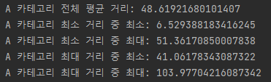
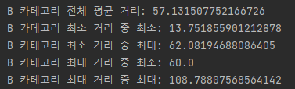
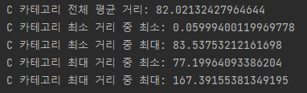
3. 프로젝트 결과
(2) IoU 계산 및 마스크 예측
클래스 A: A 카테고리의 경우 평균 거리가 50 미만으로, 매우 작은 거리 차이를 보여주고 있어 상대적으로 원형성이 높다는 것을 알 수 있습니다. 이 값들은 원형에 가까운 외곽선을 가리킵니다.
클래스 B: B 카테고리의 경우 A에 비해 평균 거리와 최소 거리, 최대 거리 값들이 다소 증가한 것을 볼 수 있습니다. 이는 원형에서 벗어나는 정도가 더 크다는 의미입니다.
클래스 C 카테고리의 경우 평균 거리와 최대 거리 값이 크게 증가했으며, 이는 원형성이 상당히 떨어진다는 것을 의미합니다. 특히 최대 거리가 매우 크기 때문에 심각한 형태 변형이 발생한 것을 알 수 있습니다.

Slide 8
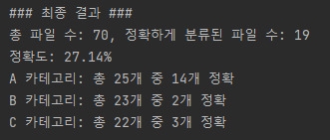
3. 프로젝트 결과
(3) Circle Fitting 및 카테고리 분류 결과
A Class
총 25개의 파일 중 14개의 파일이 정확하게 분류되었습니다.
정확도: 56% (상대적으로 높은 정확도).
해석: A 카테고리는 원형성이 높은 이미지들이므로, 모델이 이를 잘 구분하는 경향이 있습니다.

Slide 9
3. 프로젝트 결과
(3) Circle Fitting 및 카테고리 분류 결과
B Class
총 23개의 파일 중 2개만 정확하게 분류되었습니다.
정확도: 8.7% (매우 낮은 정확도).
해석: B 카테고리는 A와 C 사이의 불량 정도를 나타내지만, 모델이 이 중간 상태를 구분하는 데 어려움을 겪고 있습니다. B와 C의 기준이 겹치는 경우가 많아 보입니다.
C Class
총 22개의 파일 중 3개만 정확하게 분류되었습니다.
정확도: 13.6% (낮은 정확도).
해석: C 카테고리는 불량 정도가 가장 심한 상태이지만, 여전히 A와 B 사이에서 잘못 분류되는 경향이 있습니다. 모델이 C를 구분하는 성능이 개선되어야 합니다.

Slide 10
4. 프로젝트 결론
결론
전체 정확도 27.14%는 낮은 편으로, 특히 B와 C 카테고리의 분류 성능이 부족합니다.
개선 방법
데이터 증강: 특히 B와 C 카테고리 데이터를 더 많이 증강하여 학습 성능을 향상시키는 것이 필요합니다.
하이퍼파라미터 튜닝: 학습률, 에포크 수 등을 조정하여 모델의 학습 과정을 최적화할 필요가 있습니다.
데이터 전처리 개선: B와 C를 구분하는 기준을 더 명확하게 하기 위한 추가적인 전처리 방법(예: 이미지 스케일 조정)을 고려할 수 있습니다.
모델 구조 변경: ResNet50 기반이 아닌 더 깊은 구조나 다른 세그멘테이션 모델을 시도하여 성능을 개선할 수 있습니다.

